Slide 1
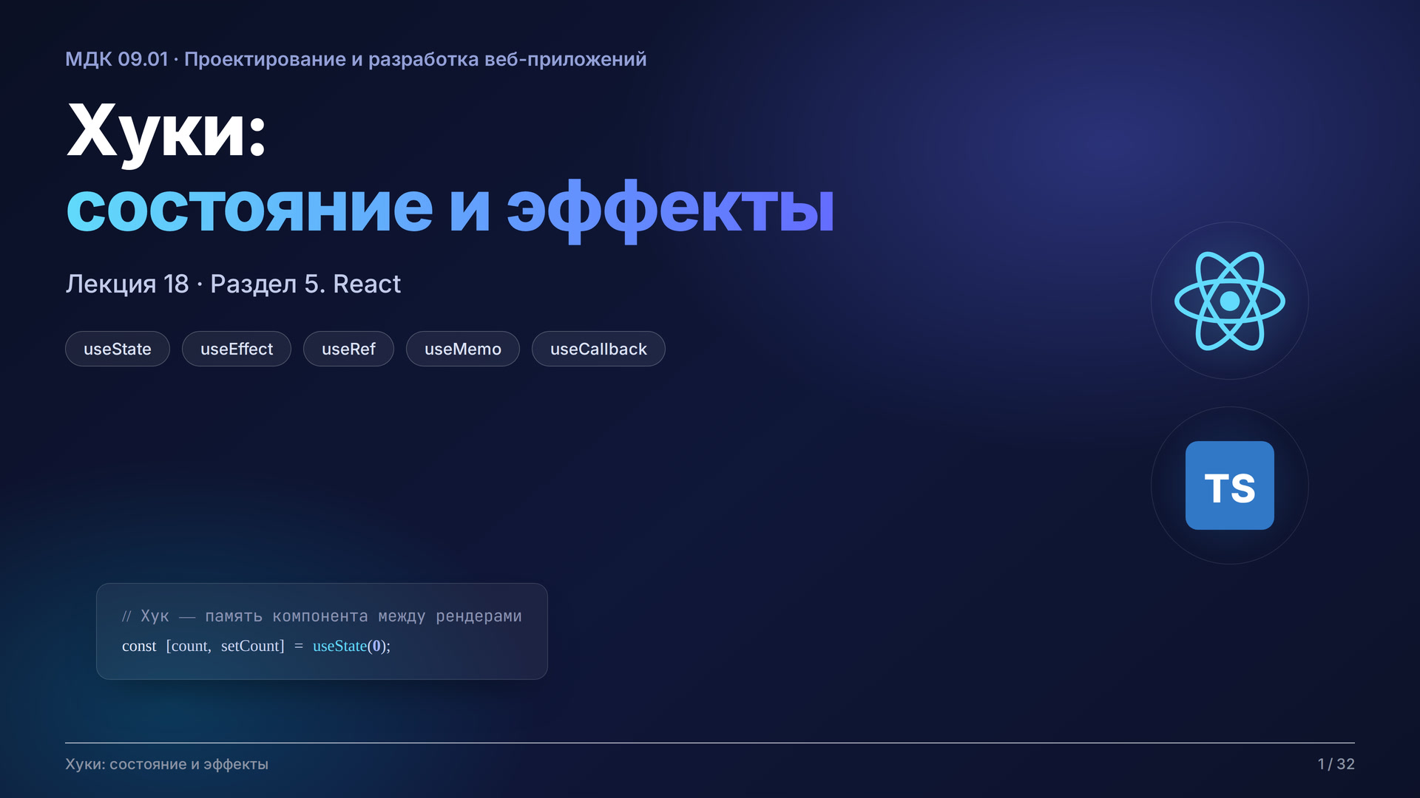
Notes:
Приветствие. Лекция 18 продолжает раздел 5: компоненты, JSX и списки уже освоены, но компонент пока остаётся «без памяти». Сегодня разберём пять базовых хуков и соберём небольшое приложение с таймером и списком дел. Главная мысль: хуки — это не магия, а строгий договор о порядке вызова, зависимостях и очистке эффектов.

Slide 2
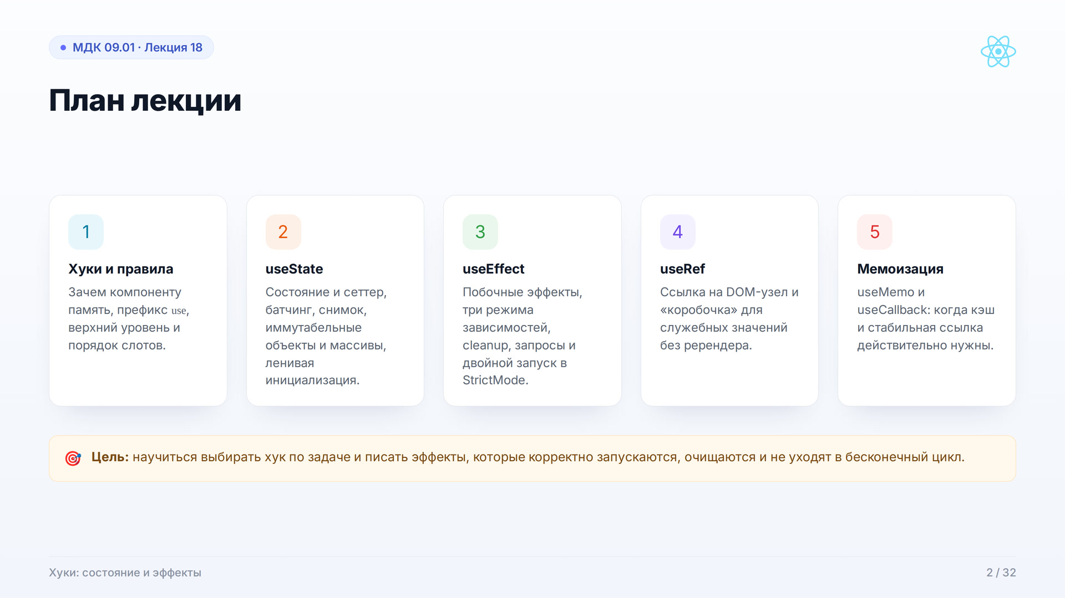
Notes:
План из пяти частей и практики. Сначала — зачем компоненту память и три правила вызова хуков. Затем useState: состояние, сеттер, батчинг и иммутабельность. Дальше useEffect: зависимости, cleanup и StrictMode. Четвёртая часть — useRef, пятая — мемоизация. В финале собираем счётчик, обратный отсчёт и список дел.

Slide 3

Notes:
Переходим к части 1. Сначала разберёмся, почему обычная переменная внутри компонента не работает как состояние, затем сформулируем правила, без которых хуки ломаются.

Slide 4
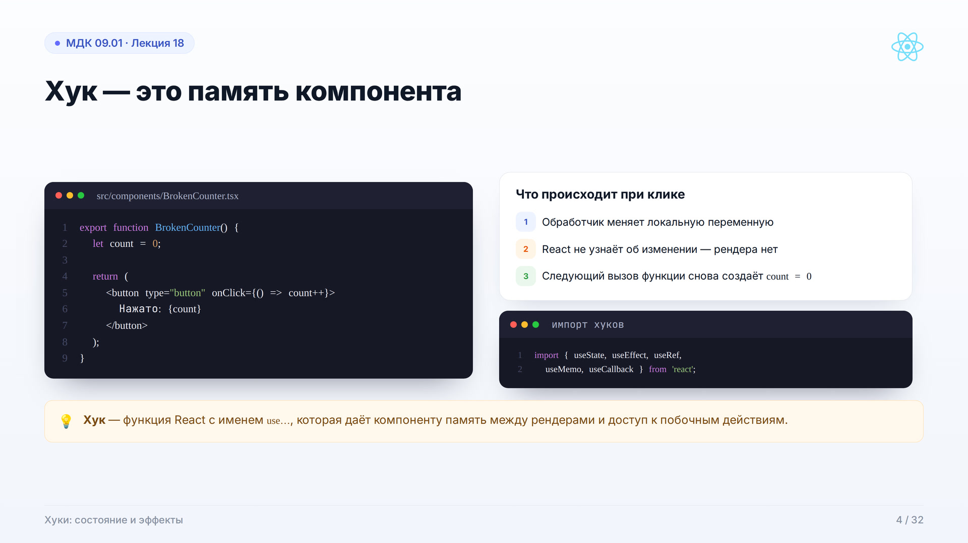
Notes:
Компонент — обычная функция, React вызывает её заново после каждого обновления. Переменная let count = 0 создаётся с нуля, поэтому счётчик не растёт, а кнопка не перерисовывается. Хуки дают функции память между вызовами и доступ к жизненному циклу. Префикс use — не стиль, а сигнал линтеру, что перед ним хук.

Slide 5
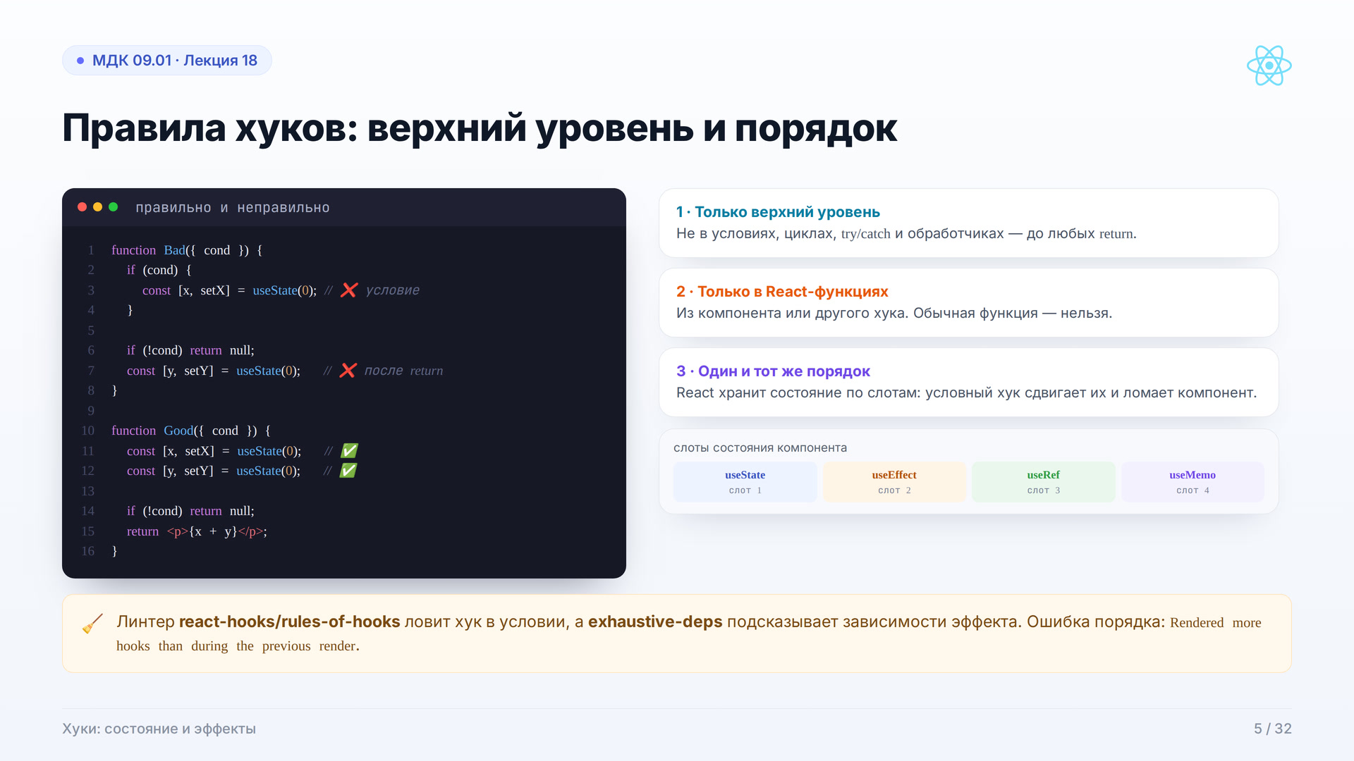
Notes:
Три правила. Первое: только верхний уровень — не в условиях, циклах, try/catch и обработчиках, до ранних return. Второе: только из компонентов и других хуков, не из обычных функций. Третье: один и тот же порядок вызовов. React хранит состояние по слотам, поэтому условный хук сдвигает слоты и появляется ошибка Rendered more hooks than during the previous render. Линтер react-hooks/rules-of-hooks проверяет это автоматически.

Slide 6

Notes:
Часть 2 — useState. Разбираем состояние как память компонента, сеттер, функциональное обновление, батчинг и иммутабельные копии.

Slide 7
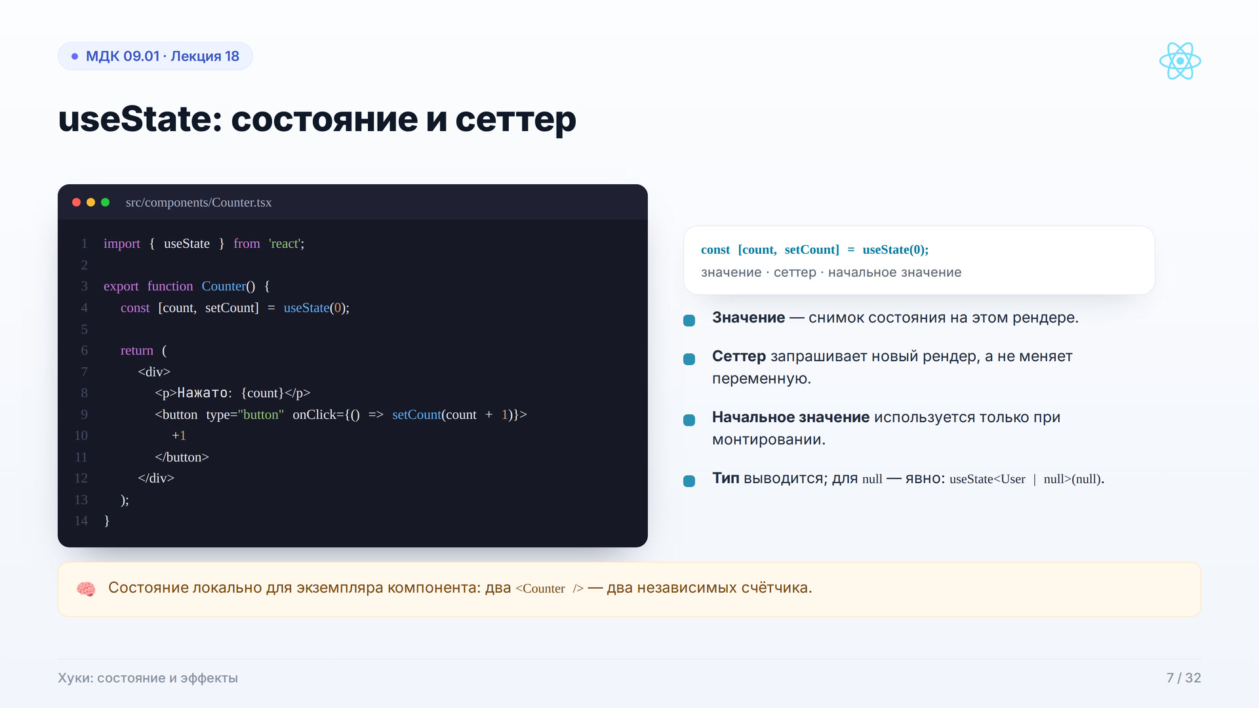
Notes:
useState принимает начальное значение и возвращает пару: текущее значение и сеттер. Значение — это снимок текущего рендера, сеттер не меняет переменную на месте, а просит React перерисовать компонент. Начальное значение используется только при первом рендере. Тип обычно выводится, но для null его задают явно: useState<User | null>(null).

Slide 8
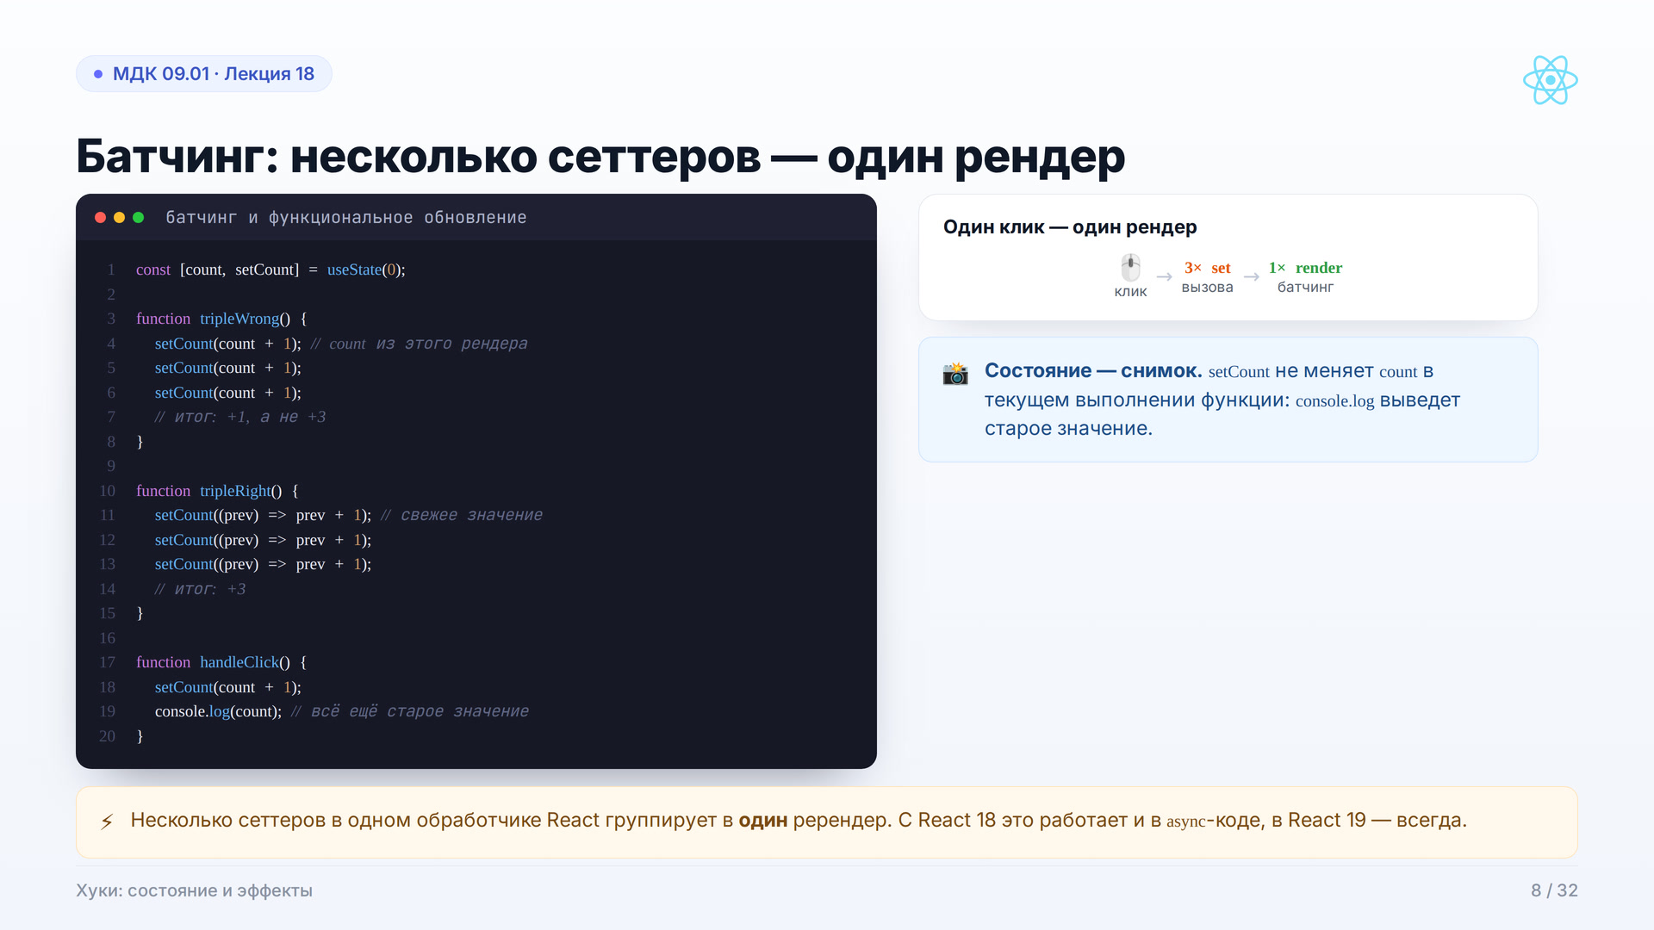
Notes:
Главная ловушка новичка: три раза setCount(count + 1) дают +1, потому что count — снимок текущего рендера, и все три вызова видят одно и то же старое значение. Функциональная форма setCount(prev => prev + 1) получает актуальное предыдущее значение и даёт +3. При этом React батчит обновления: несколько сеттеров в одном обработчике приводят к одному ререндеру. С React 18 батчинг работает и в async-коде.

Slide 9
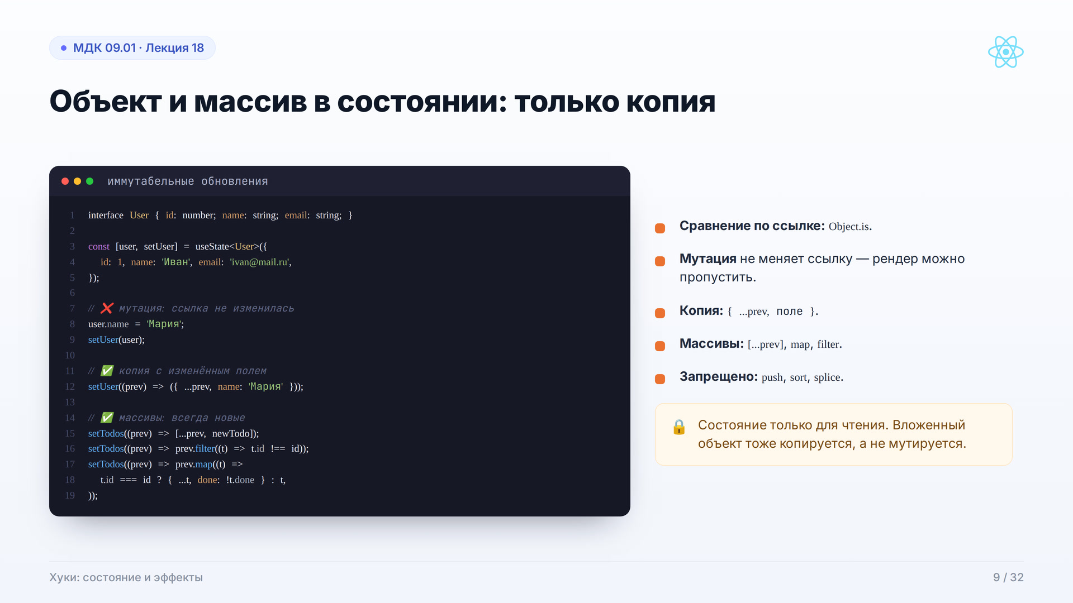
Notes:
React сравнивает старое и новое состояние по ссылке. Если мутировать объект и передать в сеттер тот же самый объект, ссылка не изменилась — React может не увидеть обновления. Поэтому объекты и массивы обновляют иммутабельно: spread, map, filter. push, sort и splice мутируют массив — их не используем. Вложенные объекты копируются на каждом уровне.

Slide 10
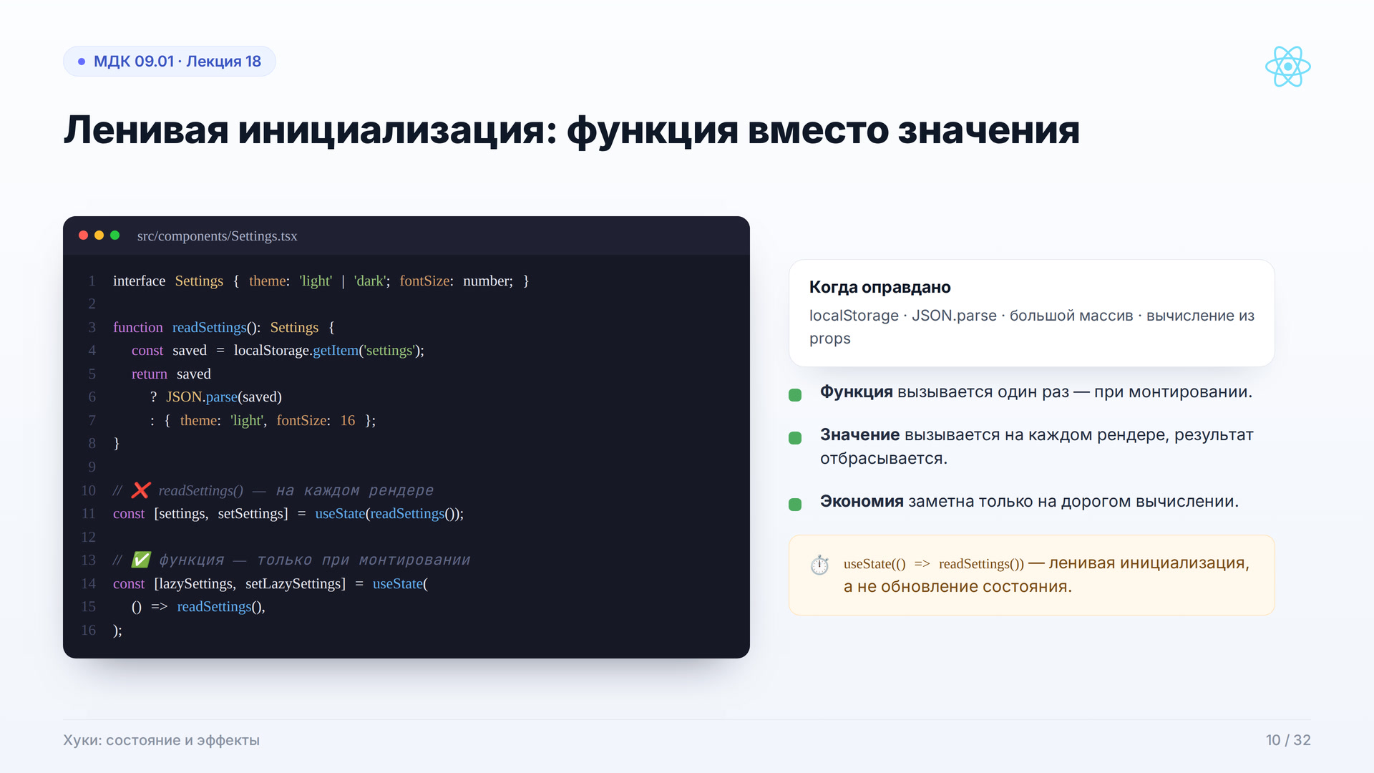
Notes:
Начальное значение можно вычислять. Если вычисление дорогое — localStorage, JSON.parse, построение большого массива — передаём функцию. Тогда React вызовет её только при первом рендере. Разница видна в производительности: useState(readSettings()) вызывает функцию на каждом рендере, а результат всё равно отбрасывается. Правило: дорогое вычисление — оборачивай в функцию.

Slide 11

Notes:
Часть 3 — useEffect. Эффект нужен не для «жизненного цикла», а для синхронизации компонента с внешней системой: таймером, подпиской, запросом, DOM.

Slide 12
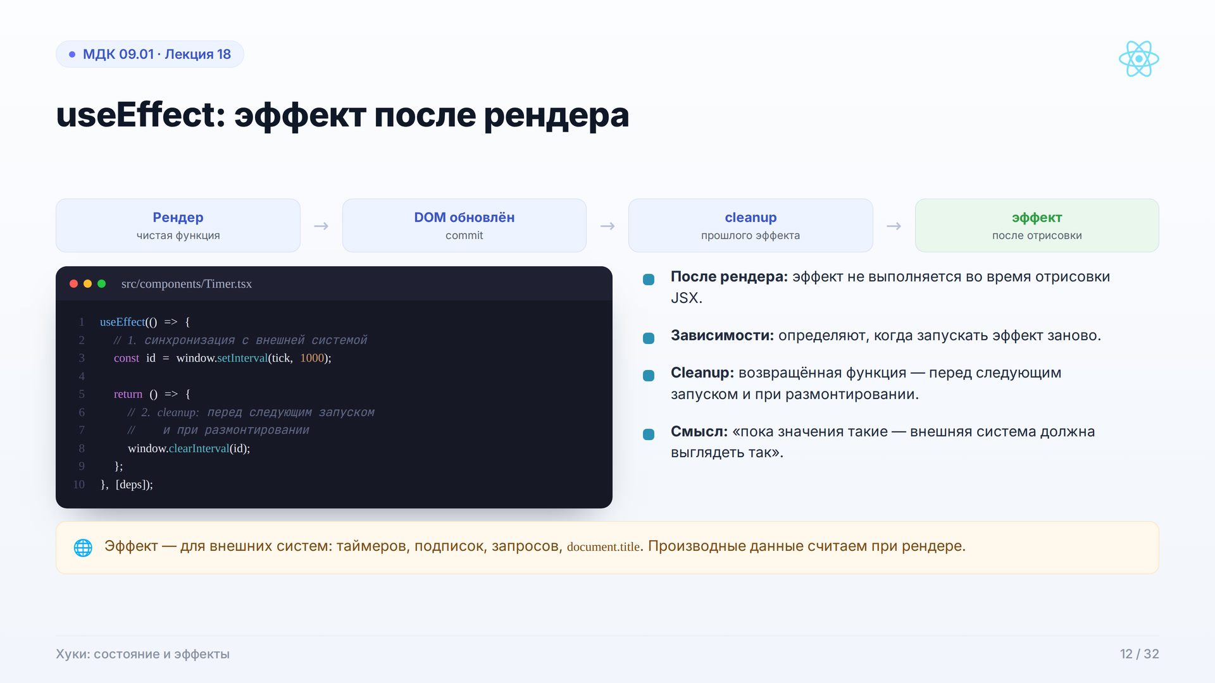
Notes:
useEffect запускается после рендера и обновления DOM. Думайте о нём так: «пока a и b такие, внешняя система должна выглядеть так». Функция эффекта может вернуть cleanup — он вызывается перед следующим запуском и при размонтировании. Массив зависимостей управляет тем, когда эффект запускается. Это не замена вычислениям при рендере и не «магия жизненного цикла».

Slide 13
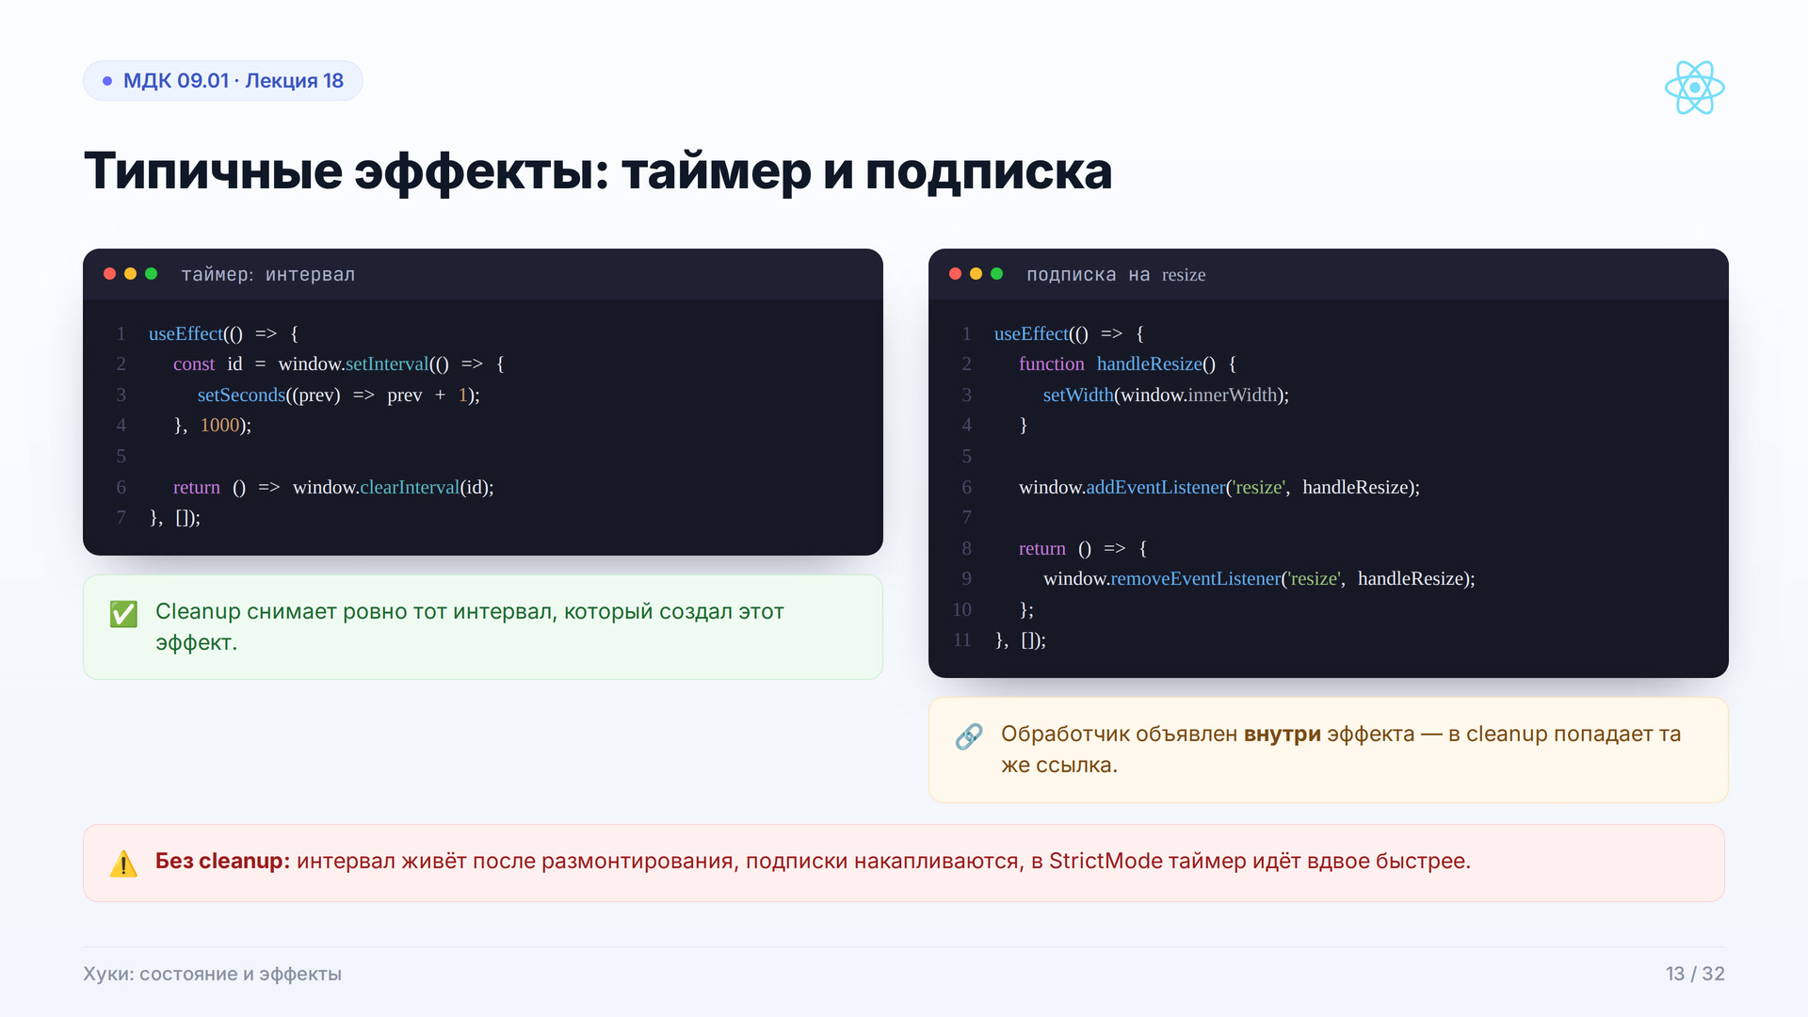
Notes:
Два типичных эффекта. Таймер: создали интервал — вернули функцию с clearInterval. Подписка: добавили обработчик — в cleanup удалили его по той же ссылке. Если cleanup забыть, интервал продолжит работать после размонтирования, а обработчики начнут накапливаться. В StrictMode это сразу проявится: таймер будет тикать вдвое быстрее.

Slide 14
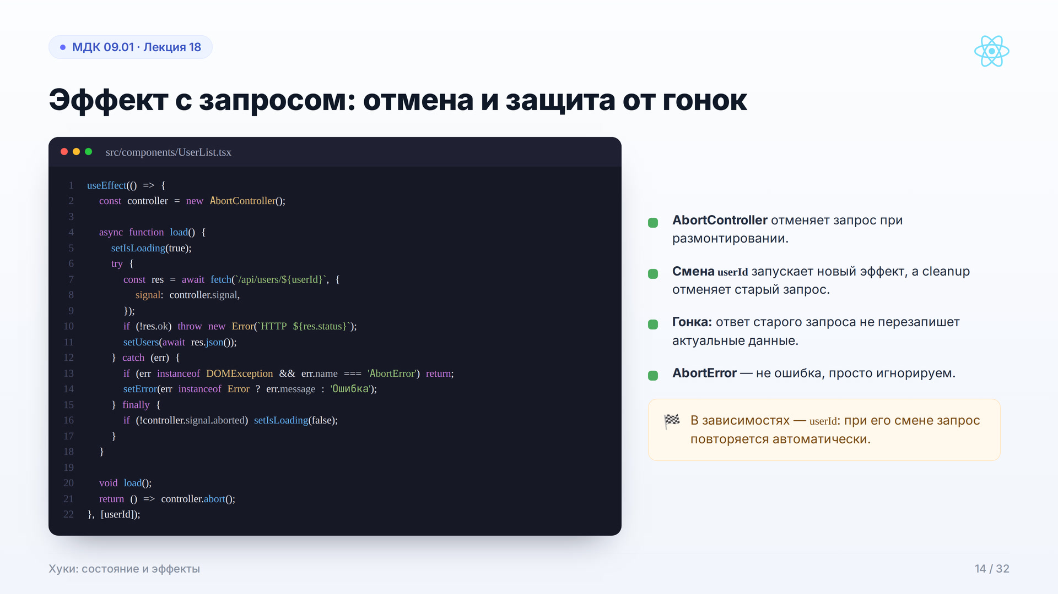
Notes:
Запрос данных при монтировании или при смене userId. AbortController отменяет запрос в cleanup: при размонтировании и перед следующим запуском эффекта. Поэтому ответ старого запроса не перезапишет новые данные — это защита от гонок. AbortError не показываем как ошибку. Загрузку и ошибку храним отдельными useState.

Slide 15
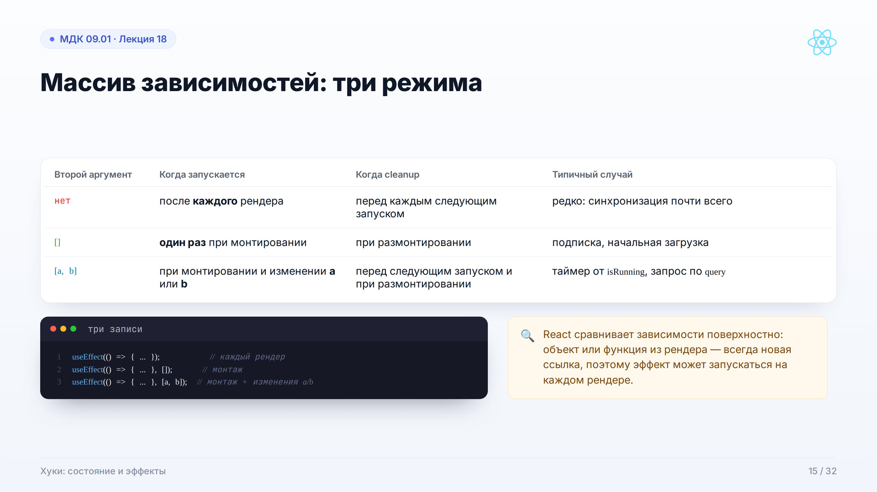
Notes:
Три режима. Без массива эффект выполняется после каждого рендера — это нужно редко. Пустой массив — только при монтировании, cleanup при размонтировании. Массив с зависимостями — при монтировании и каждом изменении хотя бы одной зависимости. Cleanup всегда вызывается перед следующим запуском и при размонтировании. Зависимости сравниваются поверхностно, через Object.is.

Slide 16
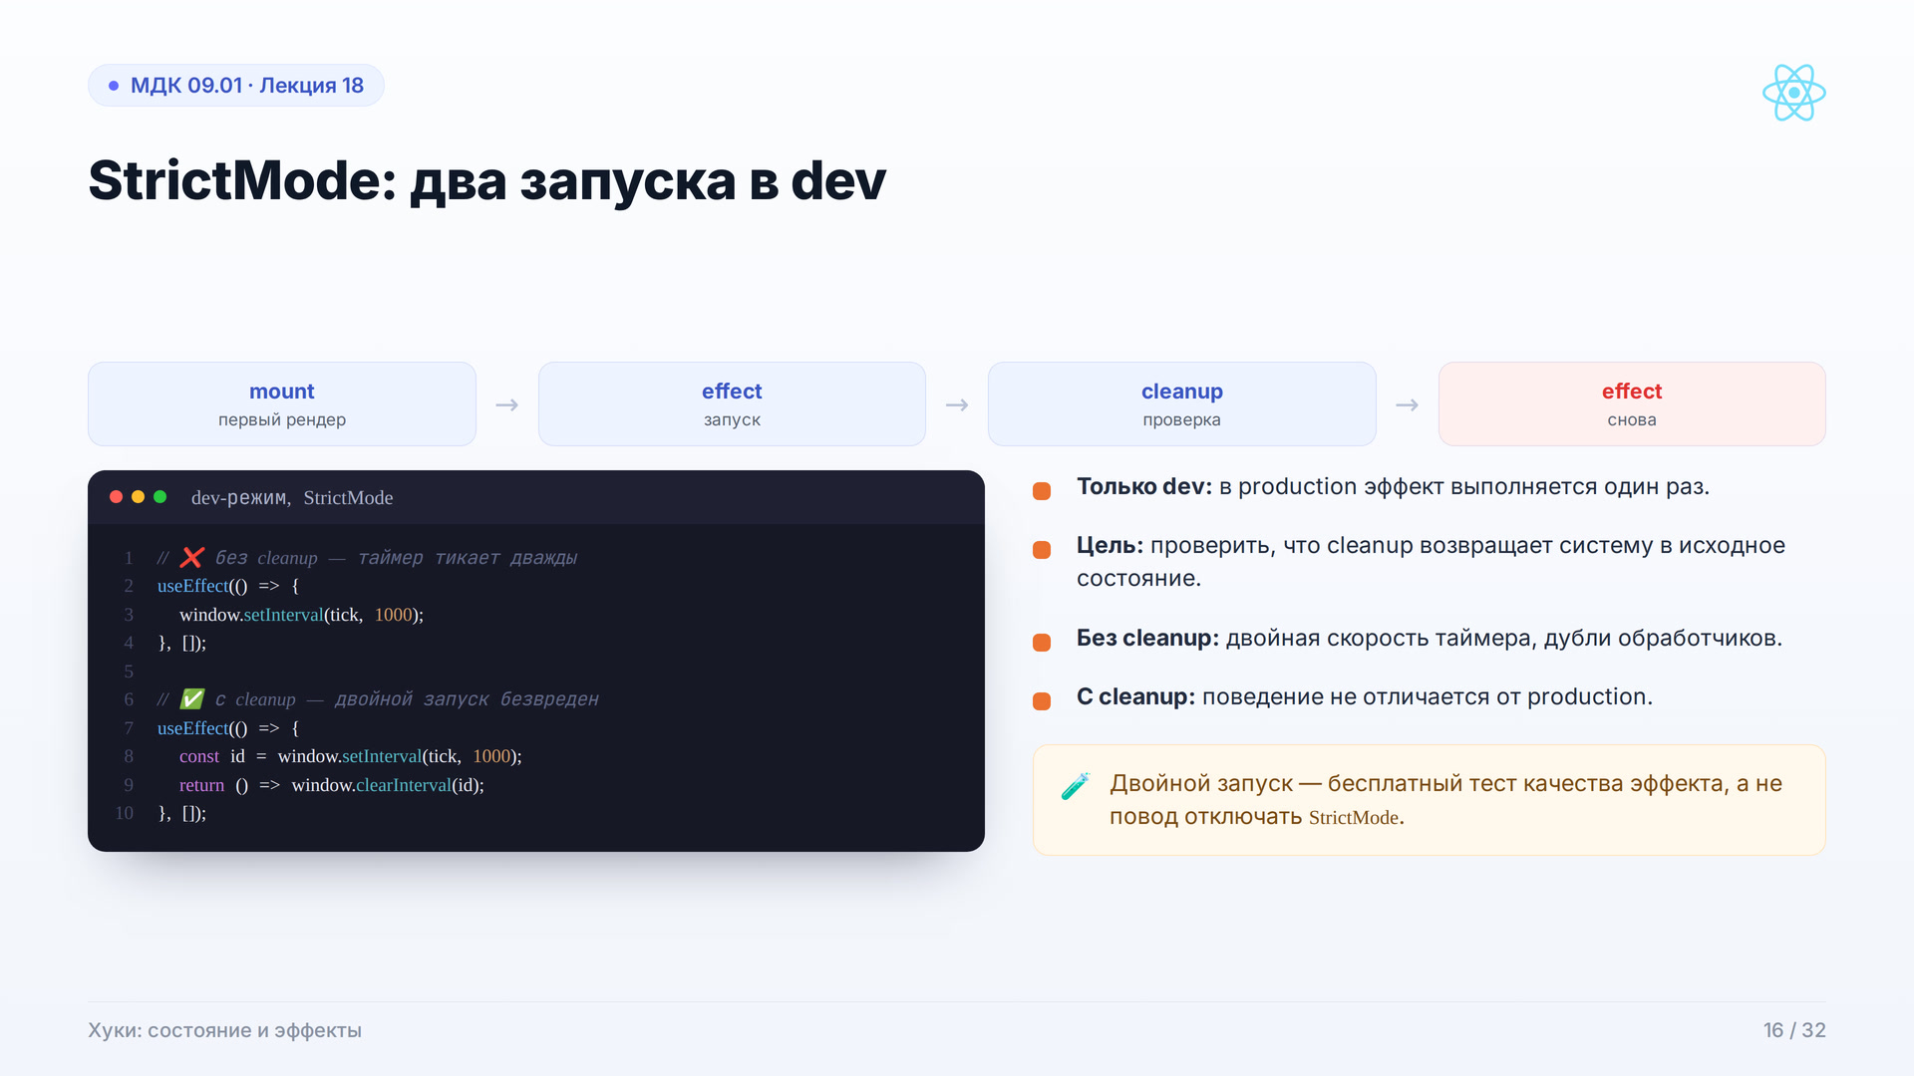
Notes:
В development StrictMode намеренно монтирует компонент, размонтирует и монтирует снова — чтобы проверить cleanup. В production двойного вызова нет. Это не баг, а индикатор: если таймер без cleanup — он пойдёт вдвое быстрее; если подписка не снимается — обработчик сработает дважды. Корректный cleanup делает двойной запуск безвредным.

Slide 17
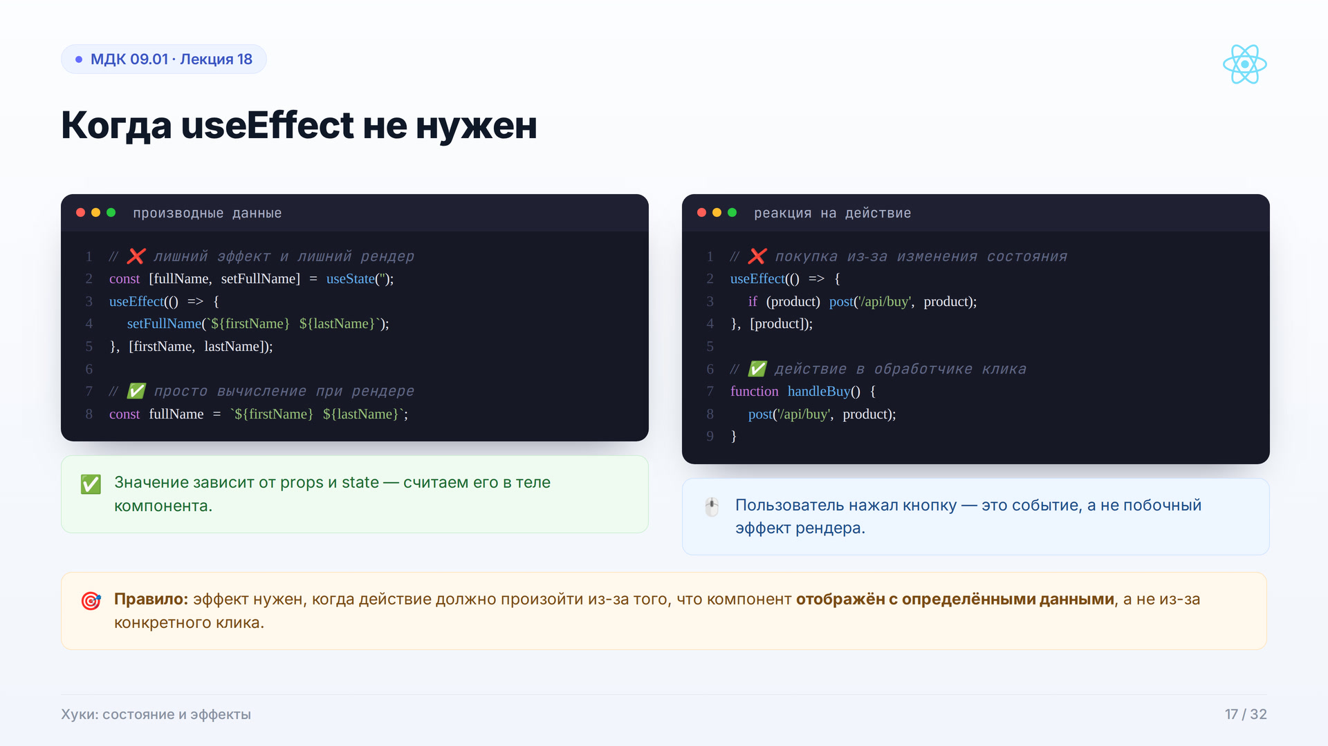
Notes:
Две ситуации, где useEffect лишний. Производные данные — полное имя, отфильтрованный список, сумма — вычисляются прямо при рендере, без состояния и эффекта. Реакция на действие пользователя — покупка, отправка формы — выполняется в обработчике события, а не в эффекте на изменение состояния. Эффект нужен, когда действие следует из факта отображения данных, а не из конкретного клика.

Slide 18

Notes:
Часть 4 — useRef. Один хук, две совершенно разные роли: ссылка на DOM-узел и «коробочка» для значения, которое не должно вызывать ререндер.

Slide 19
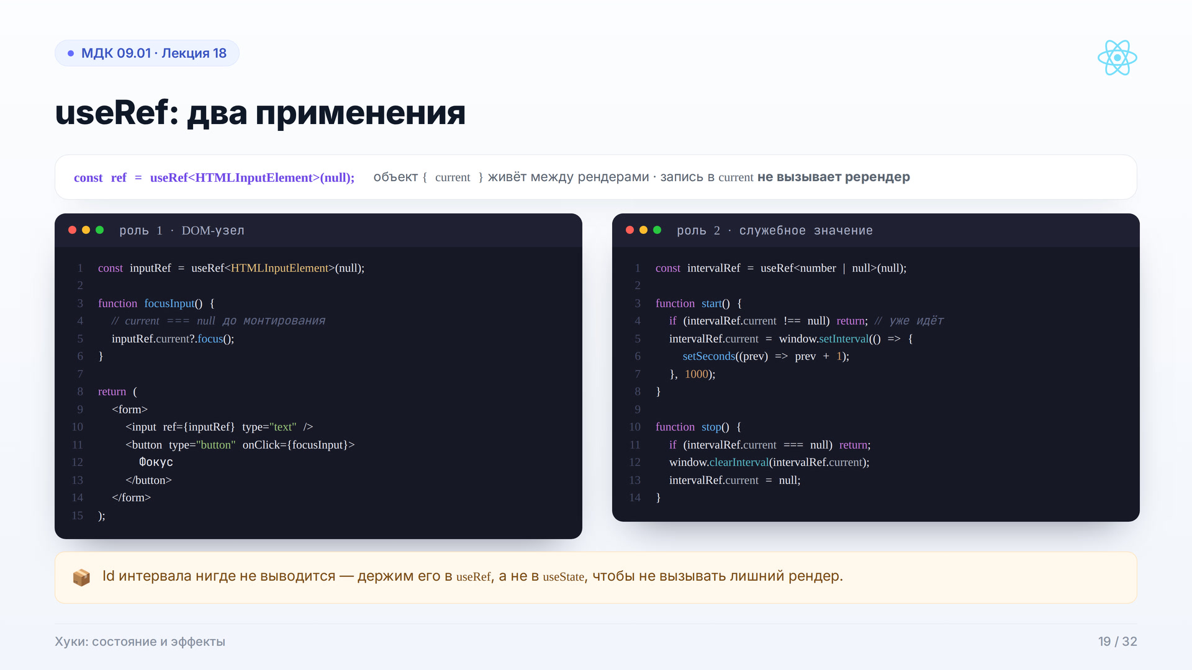
Notes:
useRef возвращает объект с полем current, который живёт между рендерами. Первая роль — ссылка на DOM: передаём ref в атрибут, после монтирования в current появляется узел, можно вызвать focus или измерить элемент. Вторая роль — служебное значение: id таймера, предыдущее значение, флаг. Ключевое отличие от useState: запись в current не вызывает ререндер.

Slide 20
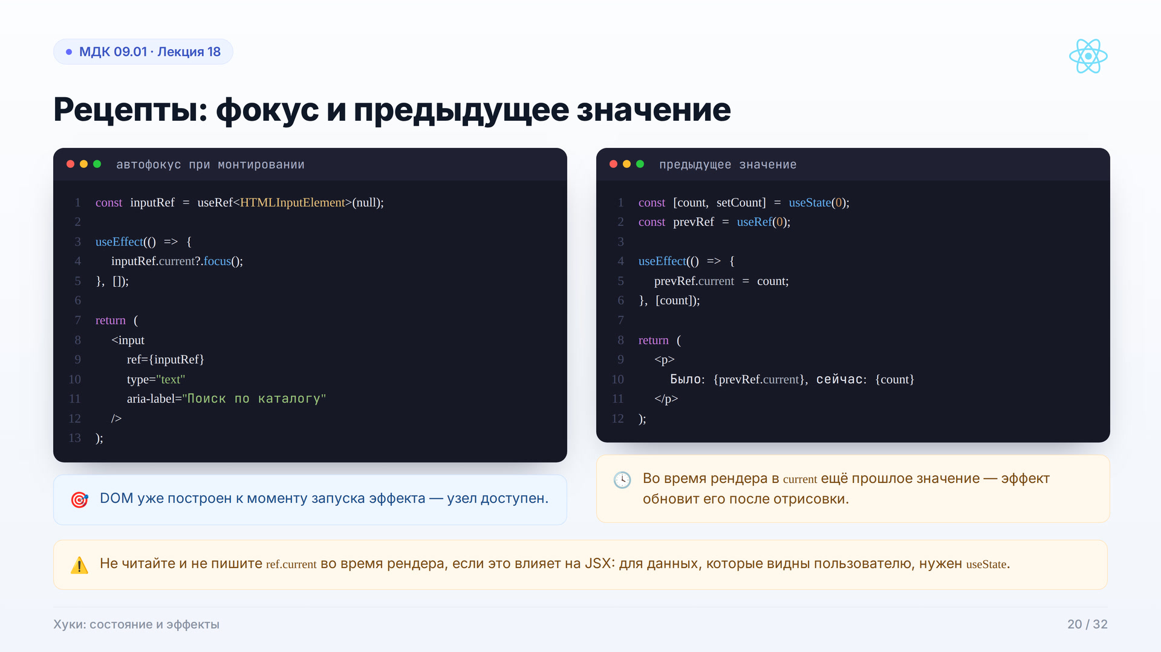
Notes:
Два рецепта. Автофокус при появлении формы: ref на input, useEffect с пустым массивом, current?.focus(). Предыдущее значение: ref хранит count с прошлого рендера, эффект обновляет его после отрисовки. В обоих случаях ref не управляет UI напрямую — он лишь даёт доступ к узлу или хранит служебное значение.

Slide 21
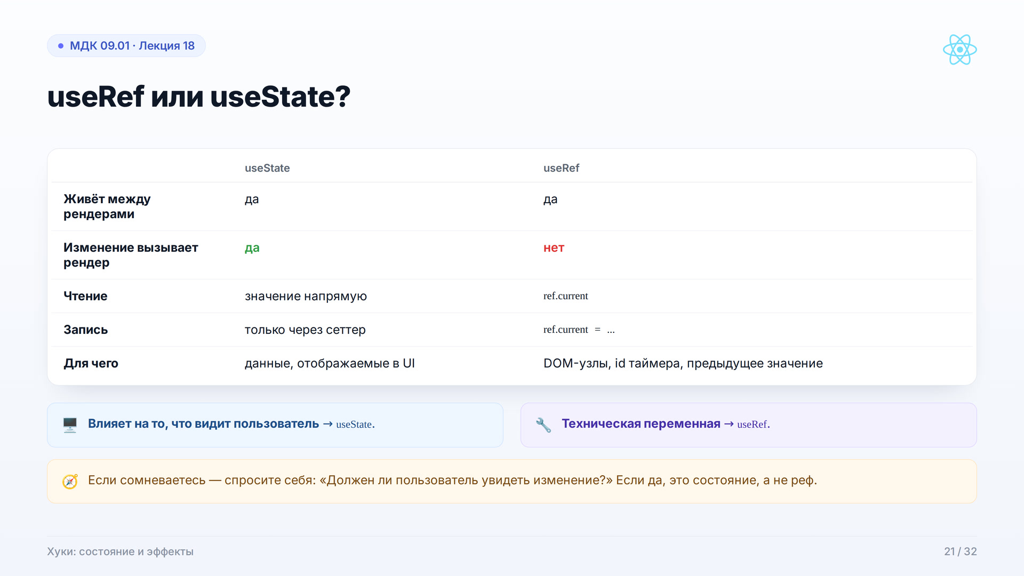
Notes:
Сравнение. Оба значения живут между рендерами. Но изменение state запускает рендер, а изменение ref — нет. State читается напрямую и меняется только сеттером; ref читается и пишется через current. Правило выбора: если значение влияет на то, что видит пользователь, — state; если это техническая переменная — ref.

Slide 22
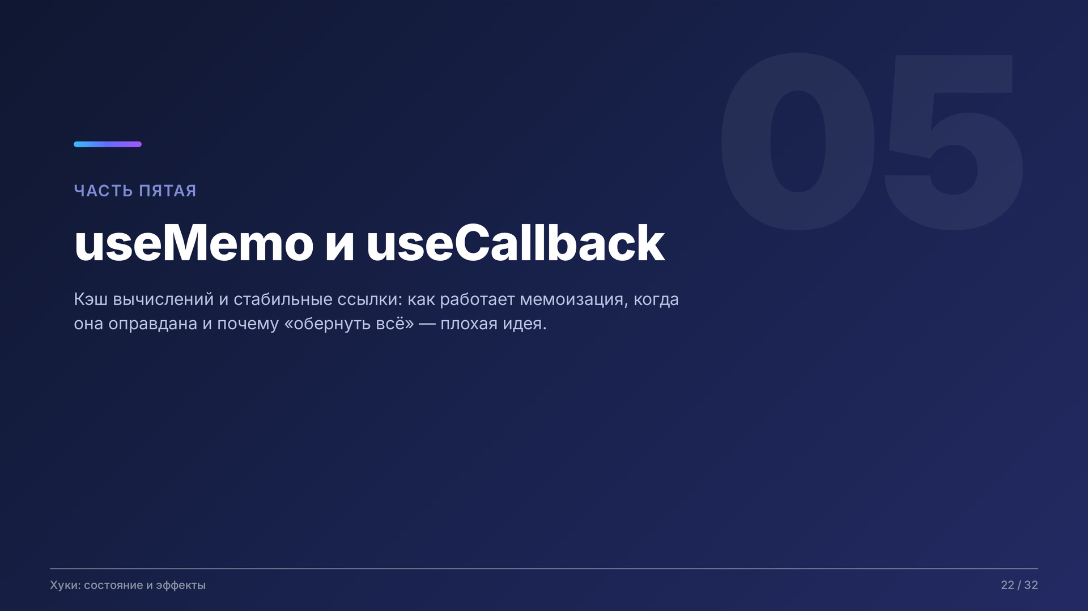
Notes:
Часть 5 — мемоизация. useMemo кэширует результат вычисления, useCallback — ссылку на функцию. Оба инструмента нужны не «на всякий случай», а для доказанно дорогих расчётов и стабильных ссылок.

Slide 23
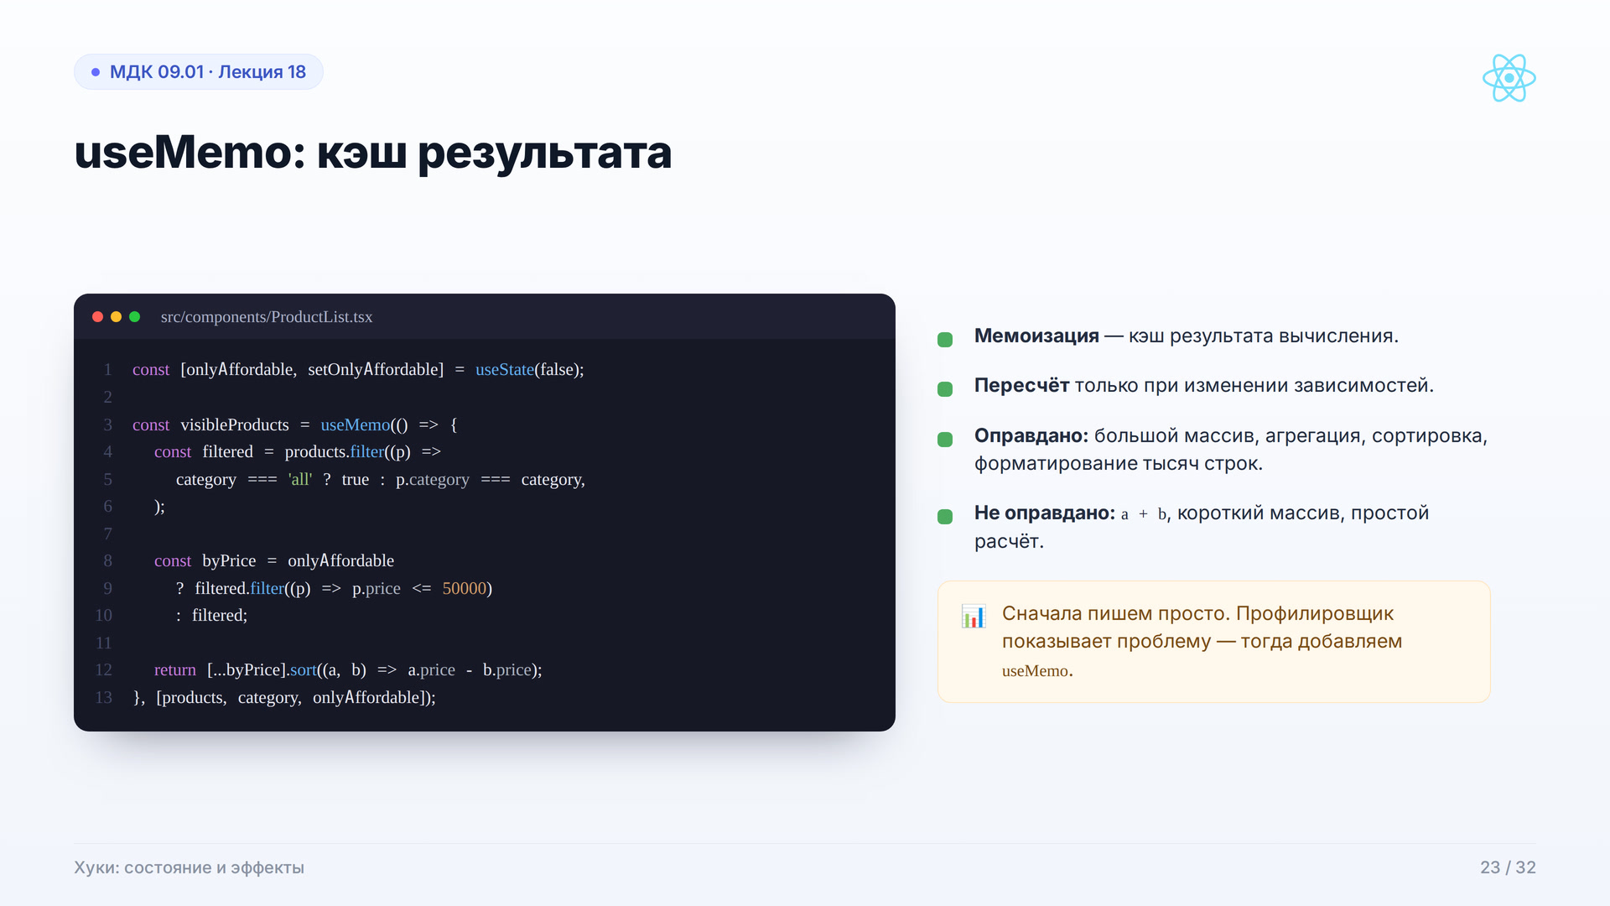
Notes:
useMemo принимает функцию и зависимости, возвращает результат. При первом рендере вычисляет, дальше возвращает кэш, пока зависимости не изменились. Типичный случай — фильтрация и сортировка большого списка. Для сложения двух чисел или массива из пяти элементов выгоды нет. React вправе выбросить кэш, поэтому useMemo — оптимизация, а не гарантия.

Slide 24
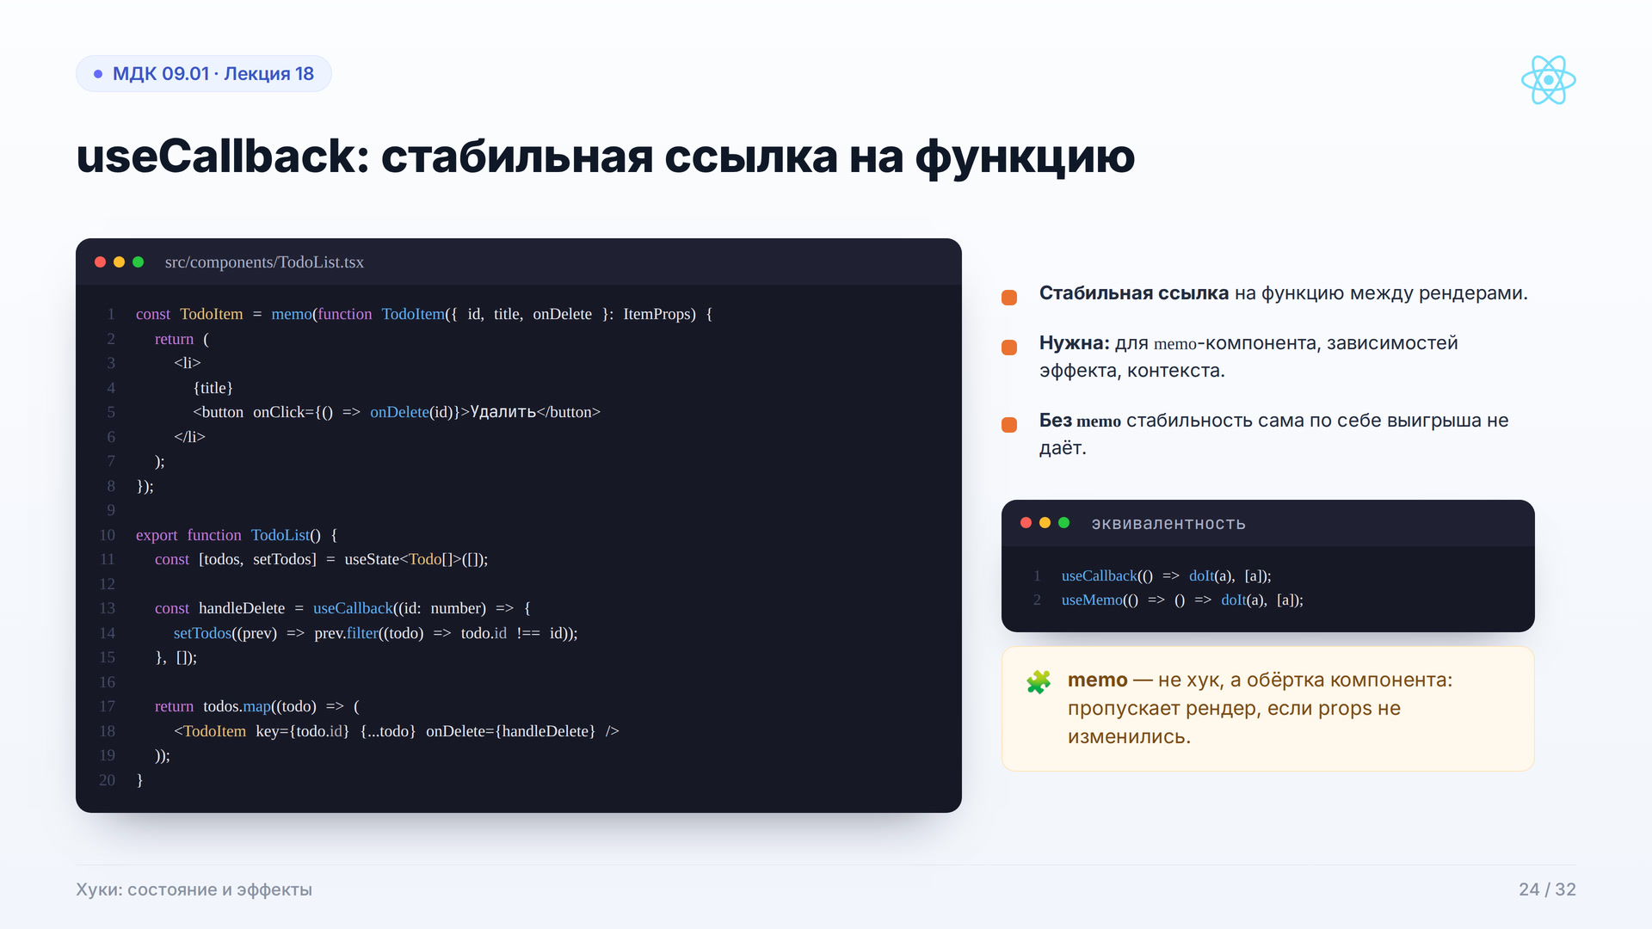
Notes:
useCallback возвращает ту же самую функцию, пока не изменились зависимости. Это нужно, когда функция передаётся в memo-компонент, является зависимостью useEffect или попадает в контекст. memo сравнивает props поверхностно: без стабильной ссылки на обработчик дочерний компонент будет перерисовываться зря. useCallback — частный случай useMemo для функций.

Slide 25
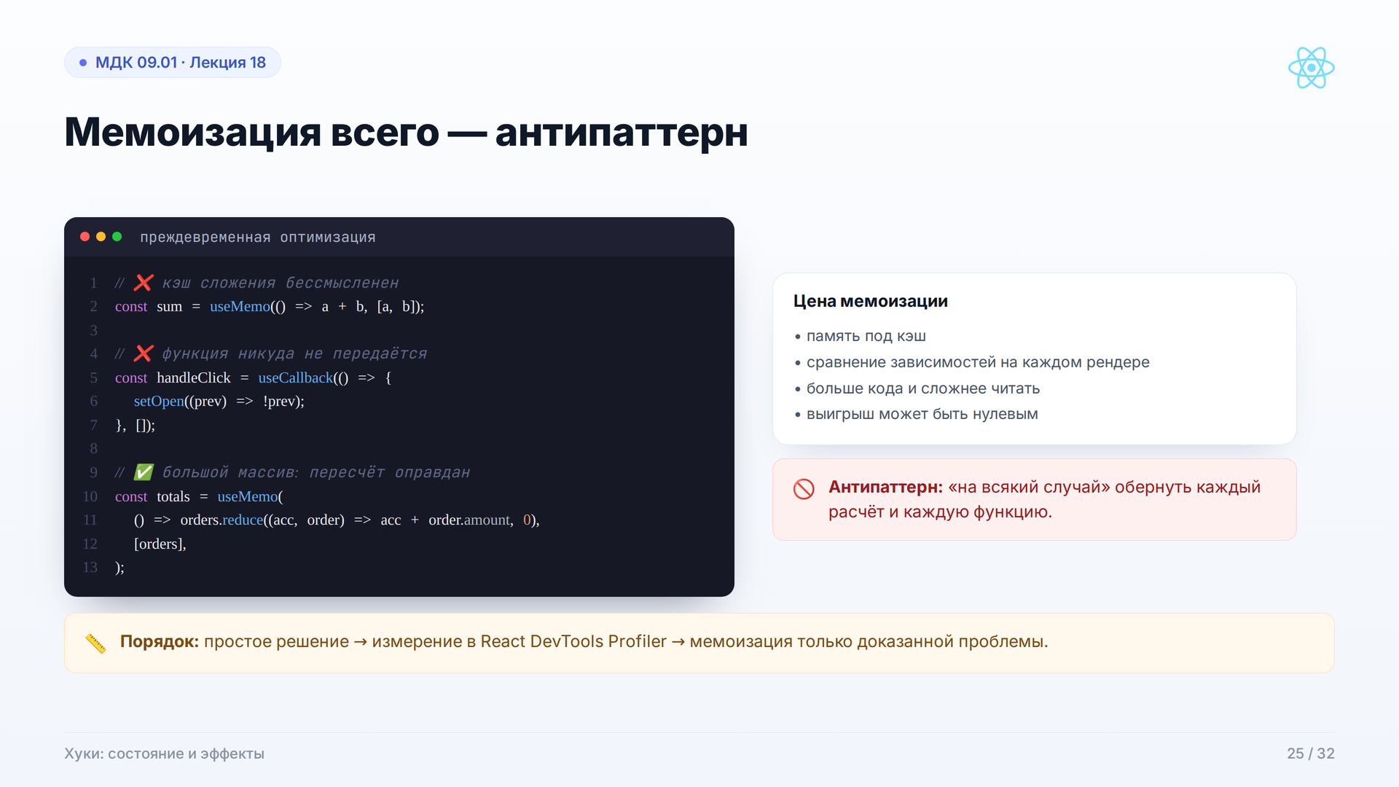
Notes:
Мемоизация не бесплатна: память на кэш, сравнение зависимостей на каждом рендере, дополнительный код. Обёртывать всё подряд — антипаттерн: приложение может даже замедлиться. Правило: сначала простое и понятное решение, затем измерение в React DevTools Profiler, и только потом точечная оптимизация там, где проблема доказана.

Slide 26
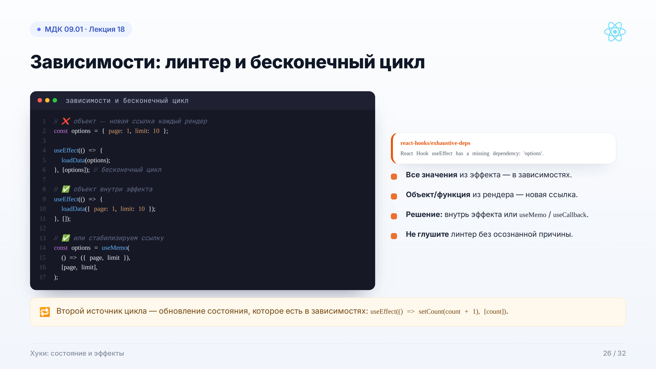
Notes:
Линтер exhaustive-deps требует указать в массиве всё, что читается внутри эффекта. Не глушите его без причины. Главная ловушка — объект или функция, созданные в рендере: у них каждый раз новая ссылка, поэтому эффект уходит в бесконечный цикл. Решения: создать объект внутри эффекта, стабилизировать через useMemo или useCallback, обновлять состояние функционально.

Slide 27
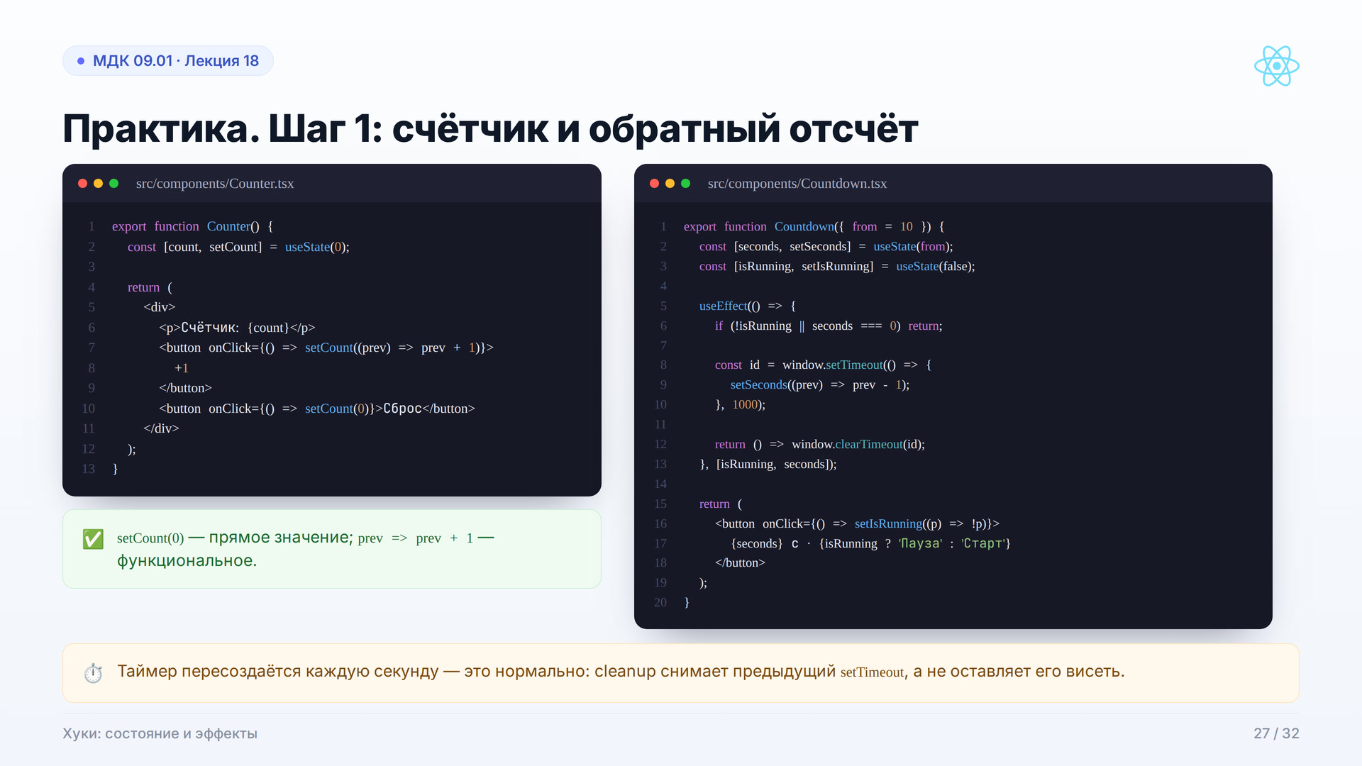
Notes:
Практика, шаг 1. Счётчик показывает useState и функциональное обновление: prev => prev + 1 и сброс. Обратный отсчёт добавляет useEffect: пока isRunning и seconds > 0, ставим setTimeout на секунду; cleanup снимает предыдущий таймер при паузе, изменении seconds и размонтировании. Эффект зависит от isRunning и seconds, поэтому каждый тик аккуратно пересоздаёт таймер.

Slide 28
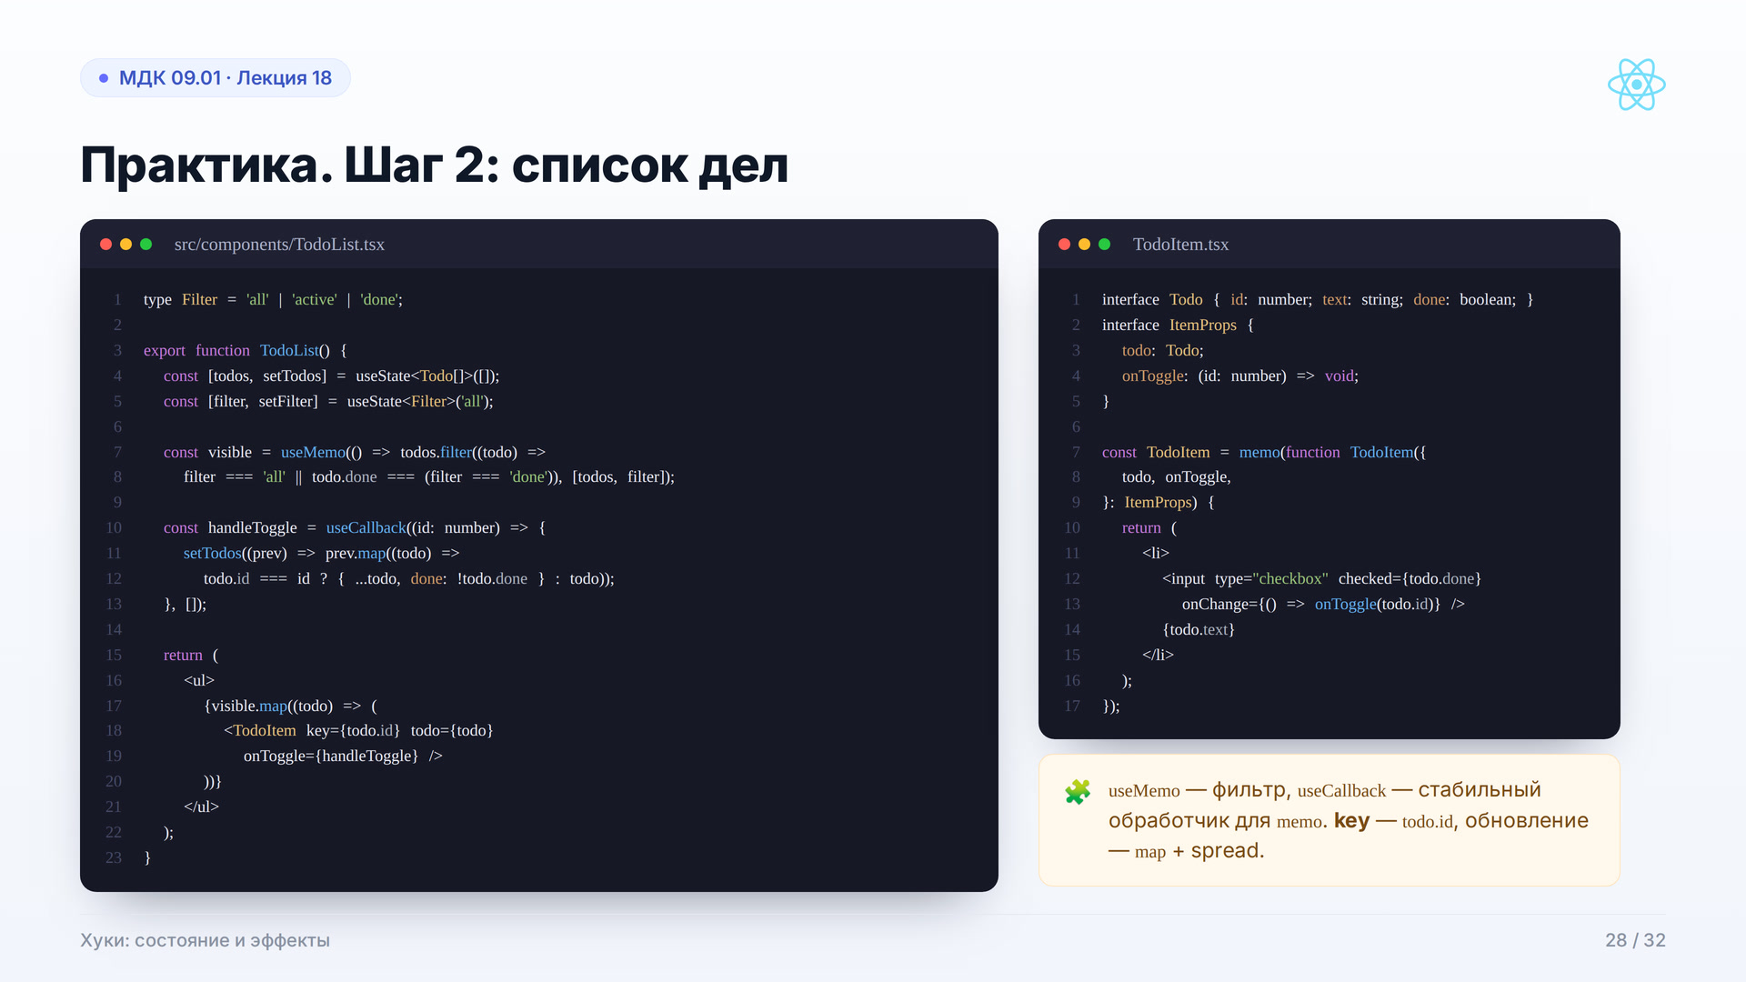
Notes:
Практика, шаг 2. Список дел: состояние-массив, фильтр и производный visible. useMemo пересчитывает фильтр только при изменении todos или filter. useCallback даёт стабильный handleToggle, а memo на TodoItem не перерисовывает строки зря. Переключение выполняем иммутабельно через map и spread. key — стабильный id, не индекс.

Slide 29
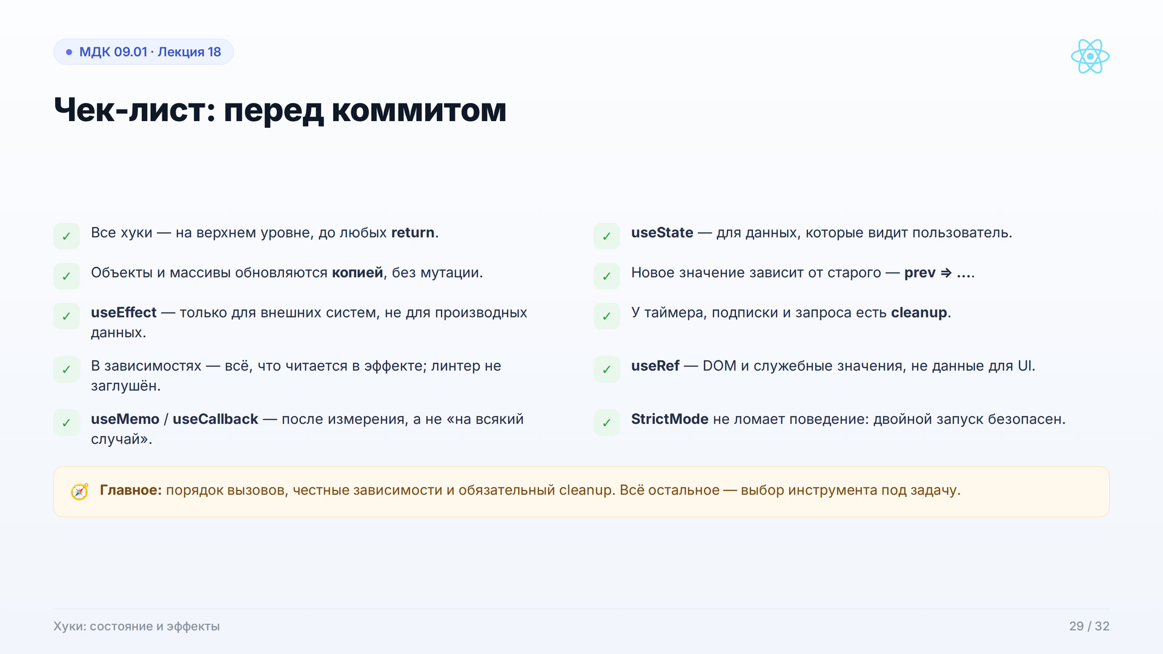
Notes:
Чек-лист перед коммитом. Пройдитесь по нему глазами: все хуки на верхнем уровне, состояние для UI, объекты и массивы копируются, обновление от предыдущего — через функцию. У каждого эффекта есть cleanup, зависимости не заглушены, ref — только для технических значений, memo — после измерения. Этот список удобно использовать и на практической работе.

Slide 30
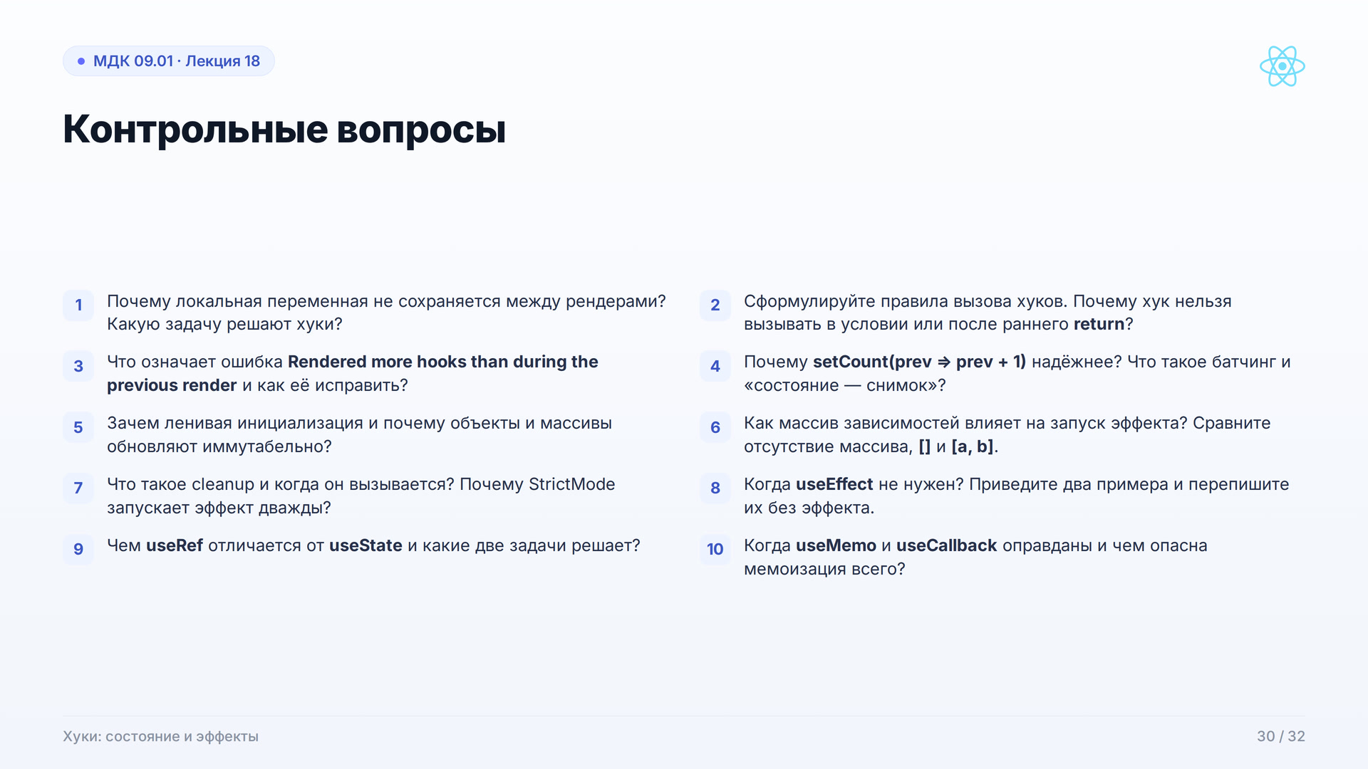
Notes:
Десять контрольных вопросов покрывают всю лекцию: от памяти компонента и правил до ref и мемоизации. Можно использовать для устного опроса, самопроверки или короткой письменной работы. Просите студентов отвечать с примером кода, а не только определением.

Slide 31
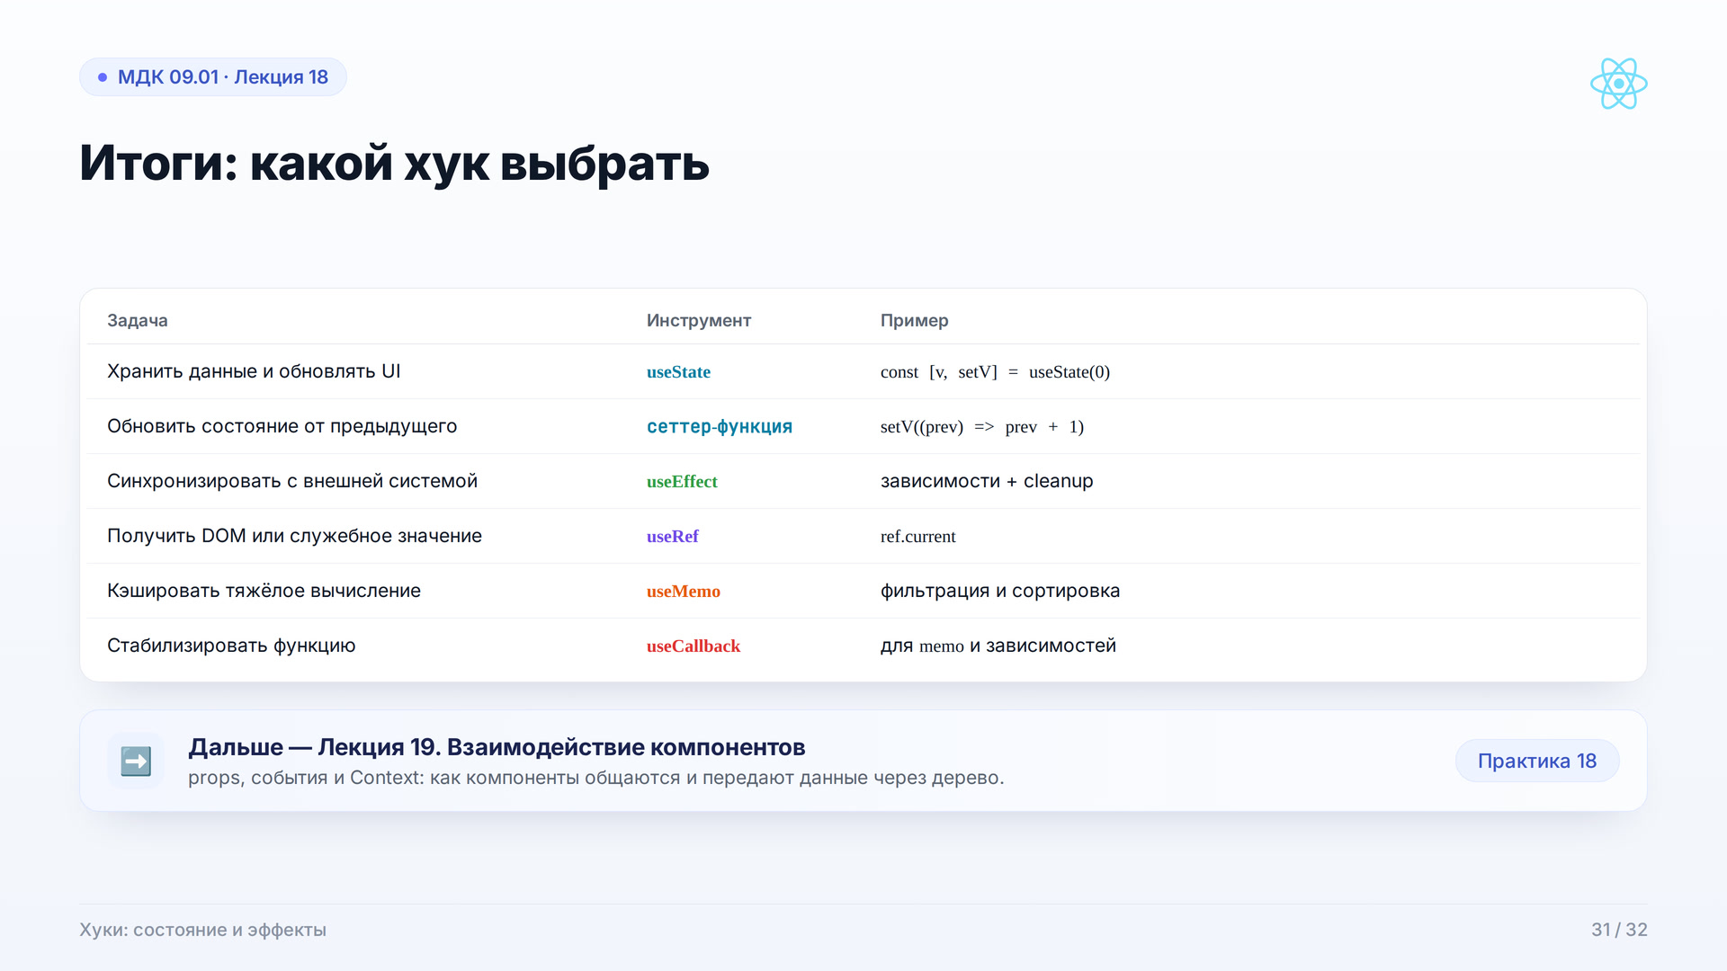
Notes:
Итоги. Выбор хука сводится к задаче: данные для UI — useState; внешняя система — useEffect с зависимостями и cleanup; DOM или служебное значение — useRef; тяжёлое вычисление — useMemo; стабильная функция — useCallback. Следующая лекция 19 — взаимодействие компонентов: props, события и Context. На практике закрепим таймер и список дел.

Slide 32
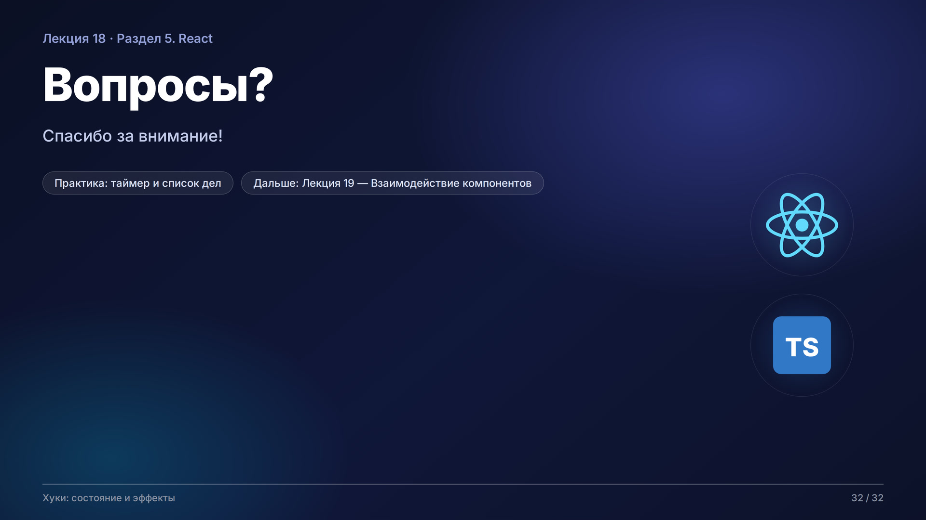
Notes:
Спасибо за внимание. На практической работе закрепим материал: счётчик, обратный отсчёт и список дел с фильтром. Домашнее задание — повторить правила хуков и зависимости useEffect. Дальше лекция 19 «Взаимодействие компонентов: props, события, Context».

